Slide 1

Emergency tRaining system
Dream Team

Slide 2
Кои сме ние?
Екип 2:
Александър Филисян
Анастасия Якимовска
Андрея Иванова Дяксова
Димитър Кирилов Сотиров
Иван Пенев
Магдалена Иванова

Slide 3
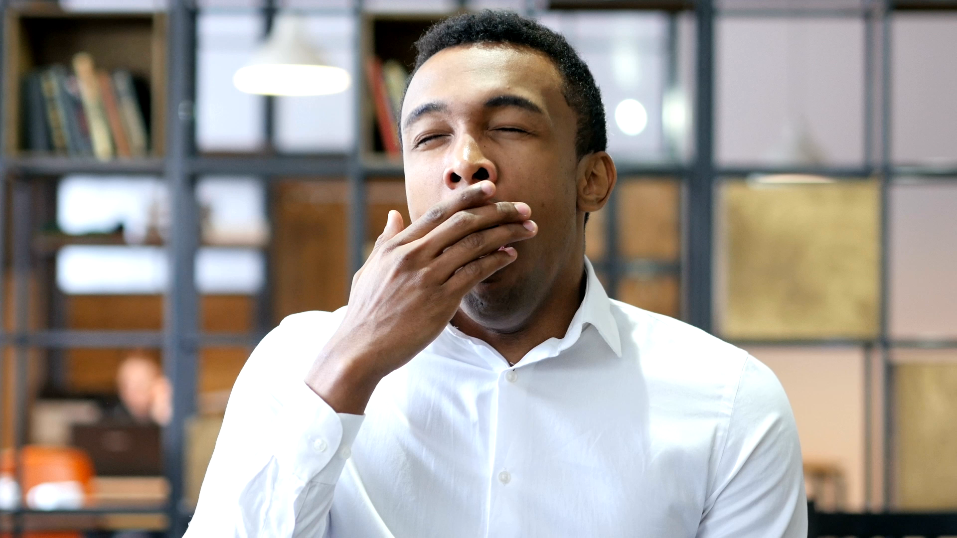
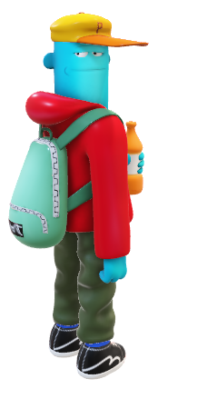
Какъв е проблема?
1 милиард долара на седмица
151 милиарда долара
1100 долара за обучение по безопасност на служител на година
Източници на изображенията: ppt avatar, ppt videos
Източник на информация: Training Magazine Industry Report

Slide 4
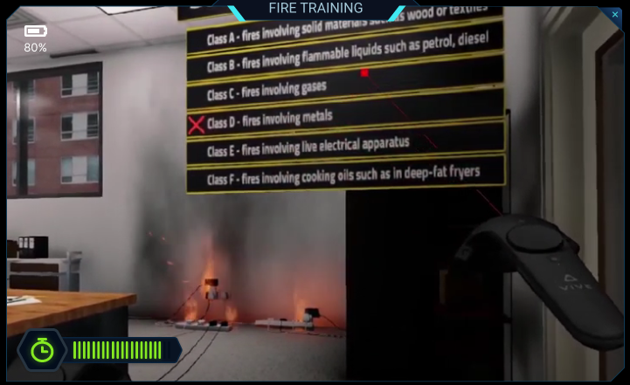
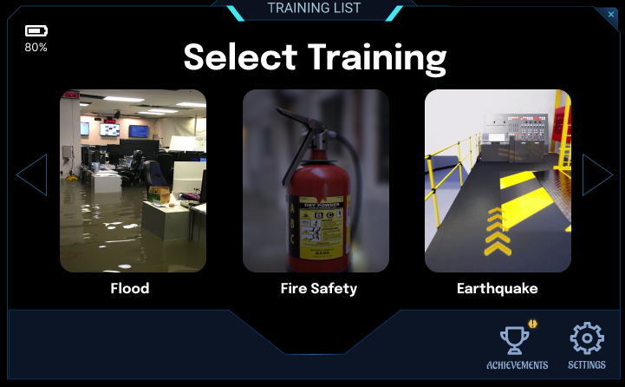
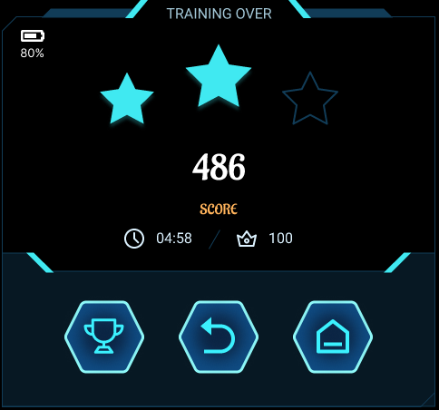
Какво РАзработихме?

Slide 5
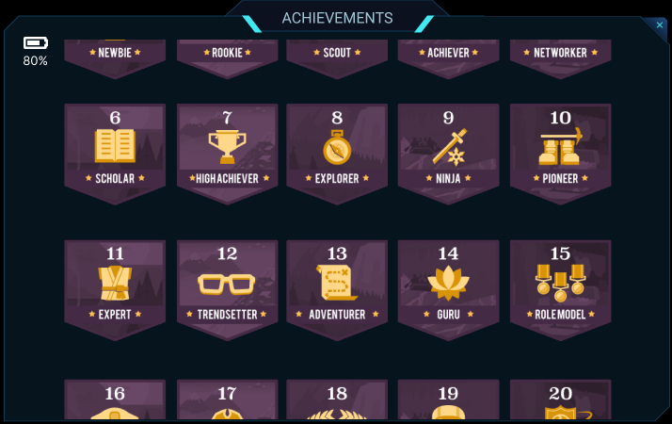
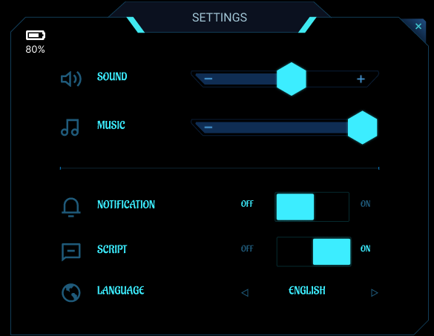
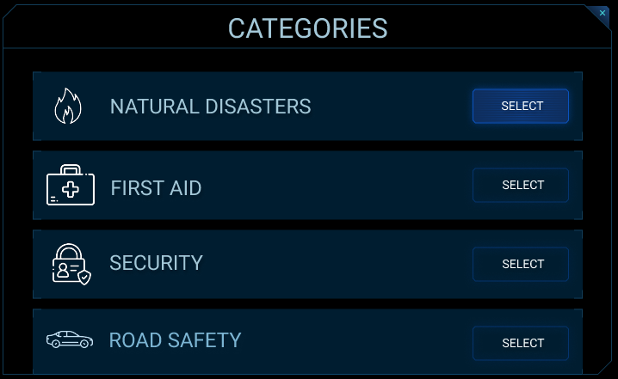
Функционалности

Slide 6
Каква беше първоначалната идея?
VR в помощ на денталните студенти
VR като средство за по-добро усвояване на материала в учебните заведения

Slide 7
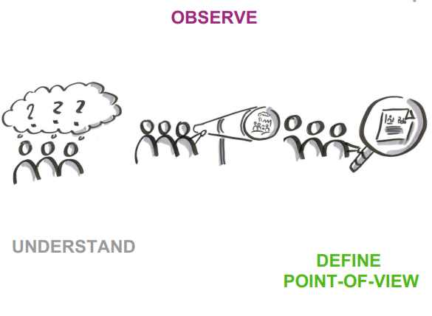
Защо настоящата ни идея е по-добра?
The bigger the pain, the more the customer is willing to pay!

Slide 8
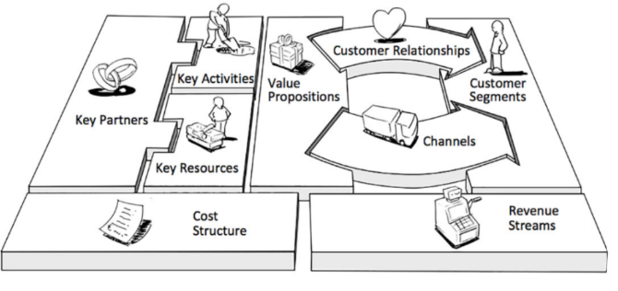
Бизнес план
B2B бизнес модел
Конкуренти
Пазарна стратегия
Финансова част
Източник: https://www.strategyzer.com/canvas

Slide 9

Благодарим за вниманието!

